Slide 1
MATERIAL DE APOYO Unidad 2 guía n°17 Lenguaje y Comunicación 6to básico Para consultas sobre la asignatura o las guías de aprendizaje, escribe al correo: marjorie.palominos@colegio-mineralelteniente.cl

Slide 2
Recuerda que en tu cuaderno siempre debes anotar la fecha, objetivo y habilidad.
OBJETIVO | Leer independientemente y comprender textos no literarios. (OA6-OA3)
HABILIDAD | Leer, comprender, aplicar.
ACTITUD | Compromiso con tu estudio, esfuerzo, responsabilidad.
Tú decides si escribes la actitud porque lo importante de ella es que la cumplas y la demuestres en tu conducta.

Slide 3
Los textos no literarios
Los textos no literarios son aquellos que fueron escritos con una función práctica, tienen una finalidad específica: como informarnos, investigar, darnos indicaciones, etc.
Se basan en LA REALIDAD.
INFORMATIVOS
NORMATIVOS
INSTRUCTIVOS
AFICHES
Entregan información o datos sobre hechos reales.
Apuntan a normar o controlar nuestra conducta
Explican cómo hacer algo por medio del paso a paso.
publicidad
noticias
Biografías y autobiografías
propaganda
leyes
normas
instrucciones
Tutoriales (por ej. youtube)
cartas
Artículos informativos
reglamentos
indicaciones
infografía
Textos periodísticos
manuales
recetas
REPORTAJE

Slide 4
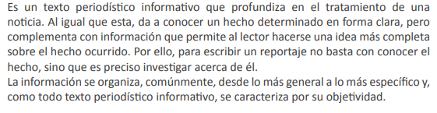
EL REPORTAJE
Encontramos reportajes en la prensa escrita, diarios, las revistas, radio, televisión e internet.
El reportero, quien escribe el reportaje, recoge información, investiga, recibe testimonios de otros, fotografías, entre otros, ya que el reportaje es mucho más detallado que una noticia.
Si aún no lo tienes claro, ¡No te preocupes! En esta clase leeremos un Reportaje.

